Slide 1


Осень в творчестве
Николая Рубцова

Slide 2
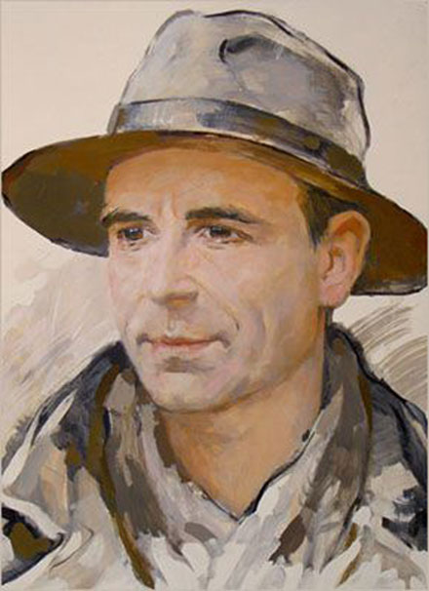
Николай Михайлович Рубцов - вологодский поэт (1936-1971)
Рубцова называют поэтом России. Вечное и прекрасное сливается в его стихах в пленительно неповторимом образе Родины. В своей поэзии он выражает необъятную любовь к родному краю, который прекрасен в любое время года.

Slide 3



Дорогие друзья!
Известны ли вам стихи Николая Рубцова осенней тематики? Предлагаю разгадать кроссворд и проверить свои знания. Для этого нужно определить название стихотворения, отрывок которого появится на слайде после щелчка
по Чтобы проверить свой ответ, кликните по заданию. Полностью всё стихотворение можно прочитать после щелчка по появившейся картинке.
Возврат назад – щелчок по
Желаю успехов!
1

Slide 4
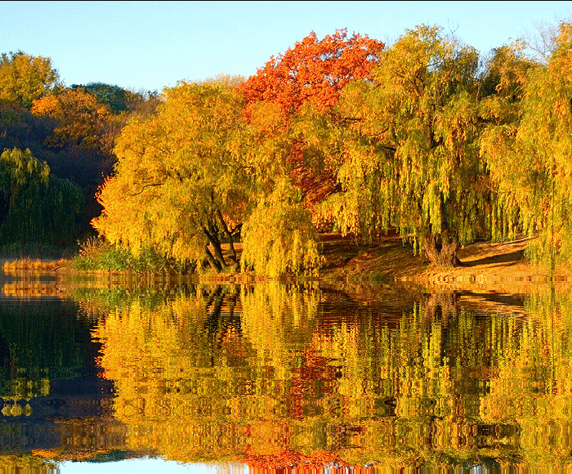



Слава тебе, поднебесный,
Радостный краткий
покой! Солнечный блеск твой
чудесный
С нашей играет рекой,
С рощей играет багряной,
С россыпью ягод в сенях,
Словно бы праздник
нагрянул
На златогривых конях!
с
е
н
т
я
б
р
ь
1

Slide 5
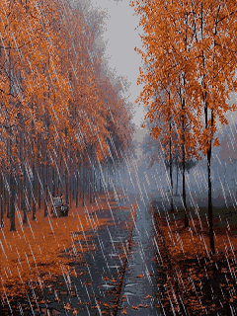
Мелкий, дремотный,
без меры,
Словно из множества сит,
Дождик знобящий и
серый
Всё моросит, моросит…
Жнивы, деревья и стены
В мокрых сетях полутьмы
Словно бы ждут
перемены -
Чистой, весёлой зимы!
с
е
н
т
я
б
р
ь
2
о
с
е
н
ь

Slide 6
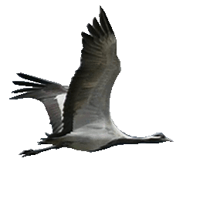
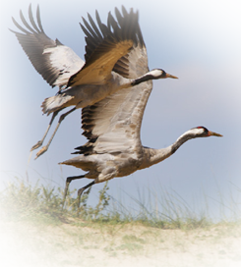
Меж болотных стволов
красовался восток огнеликий…
Вот наступит октябрь –
и покажутся вдруг журавли!
И разбудят меня, позовут журавлиные крики
Над моим чердаком,
над болотом, забытым
вдали …
с
е
н
т
я
б
р
ь
о
с
е
н
ь
3
ж
у
р
а
в
л
и

Slide 7
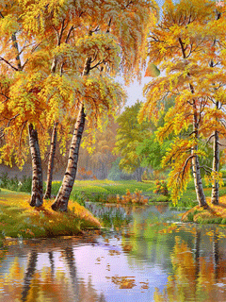
Отцветёт да поспеет
На болоте морошка,-
Вот и кончилось лето,
мой друг!
И опять он мелькает,
Листопад за окошком,
Тучи тёмные вьются
вокруг…
с
е
н
т
я
б
р
ь
о
с
е
н
ь
ж
у
р
а
в
л
и
4
п
е
с
н
я

Slide 8
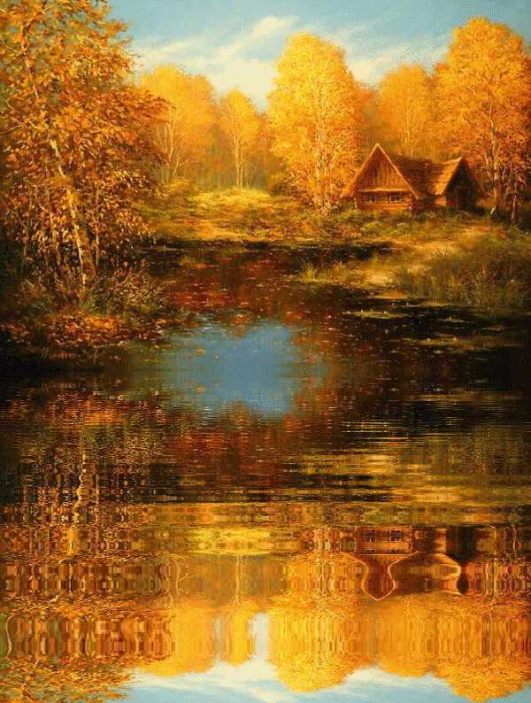
Я люблю, когда шумят берёзы,
Когда листья падают с берёз.
Слушаю – и набегают слёзы
На глаза, отвыкшие от слёз.
с
е
н
т
я
б
р
ь
о
с
е
н
ь
ж
у
р
а
в
л
и
5
п
е
с
н
я
б
е
р
е
з
ы

Slide 9
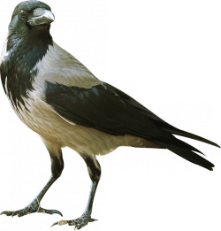
Вот ворона сидит на заборе,
Все амбары давно на запоре.
Все обозы прошли, все подводы,
Наступила пора непогоды.
с
е
н
т
я
б
р
ь
о
с
е
н
ь
ж
у
р
а
в
л
и
п
е
с
н
я
6
б
е
р
е
з
ы
в
о
р
о
н
а

Slide 10
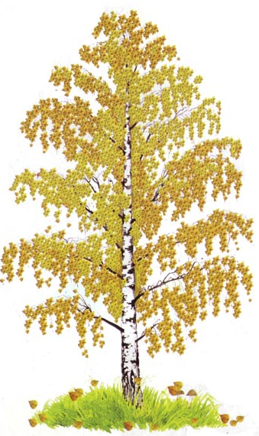

Сам Николай Рубцов был очень музыкален, поэтому и стихи его очень мелодичны, напевны.
Песен на стихи Н.Рубцова
с каждым годом становится всё больше и больше. Создаются
они и профессиональными композиторами и самодеятельными музыкантами.
Предлагаю послушать песню
Берёзы

Slide 11
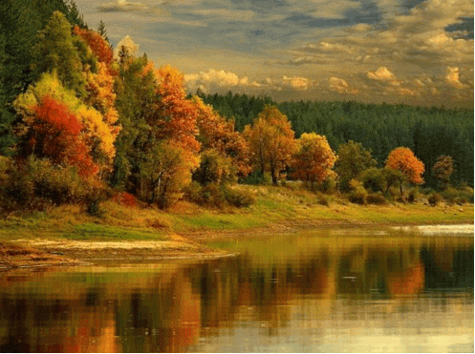
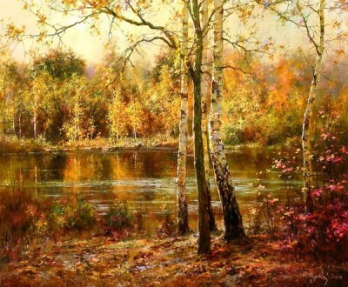
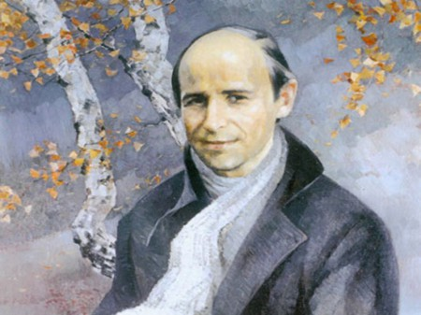
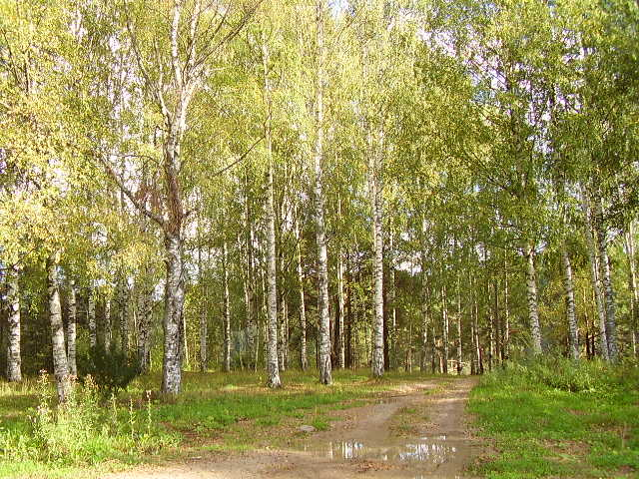
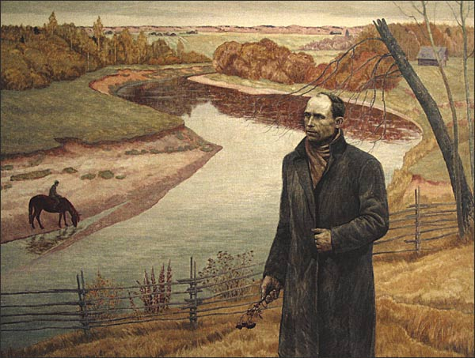
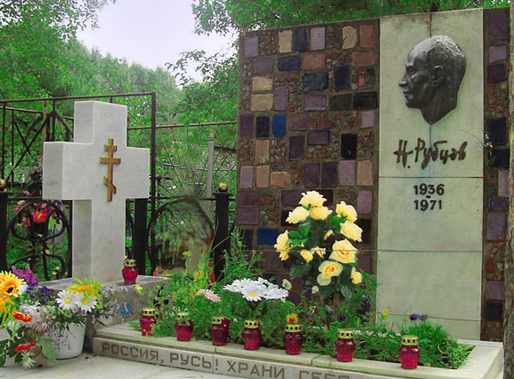
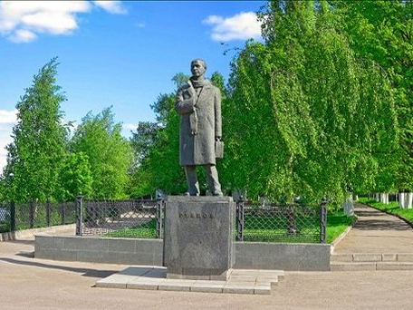

Slide 12
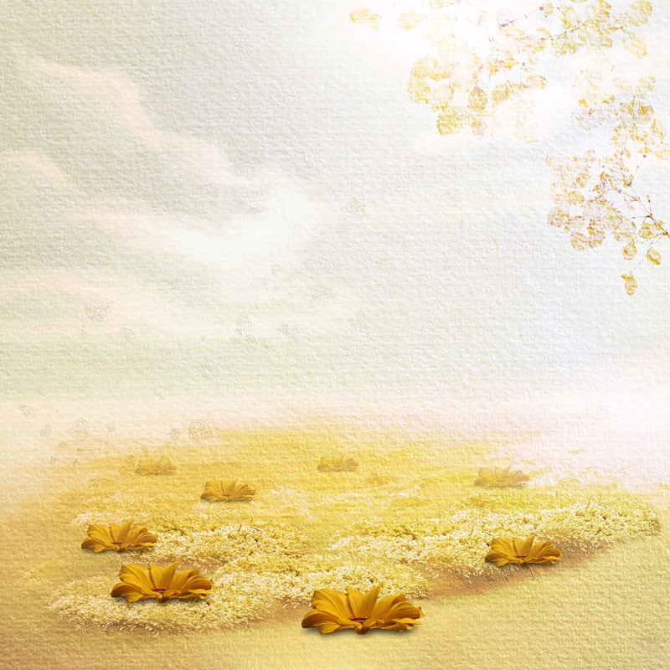
Сентябрь
Слава тебе, поднебесный,
Радостный краткий покой!
Солнечный блеск твой чудесный
С нашей играет рекой,
С рощей играет багряной,
С россыпью ягод в сенях,
Словно бы праздник нагрянул
На златогривых конях!
Радуюсь громкому лаю,
Листьям, корове, грачу,
И ничего не желаю,
И ничего не хочу!
И никому не известно
То, что, с зимой говоря,
В бездне таится небесной
Ветер и грусть октября…

Slide 13
Осень
Осень! Летит по дорогам
Осени стужа и стон!
Каркает около стога
Стая озябших ворон.
Скользкой неровной тропою
В зарослях пасмурных ив
Лошадь идёт с водопоя,
Голову вниз опустив.
Мелкий, дремотный, без меры,
Словно из множества сит,
Дождик знобящий и серый
Всё моросит, моросит…
Жнивы, деревья и стены
В мокрых сетях полутьмы
Словно бы ждут перемены –
Чистой, весёлой зимы!

Slide 14
Журавли
Меж болотных стволов
красовался восток огнеликий…
Вот наступит октябрь –
и покажутся вдруг журавли!
И разбудят меня,
позовут журавлиные крики
Над моим чердаком,
над болотом, забытым вдали…
Широко по Руси
предназначенный срок увяданья
Возвещают они,
как сказание древних страниц.
Всё, что есть на душе,
до конца выражает рыданье
И высокий полёт этих гордых прославленных птиц.

Slide 15
Широко на Руси
машут птицам согласные руки.
И забытость болот,
и утраты знобящих полей –
Это выразят всё,
как сказанье, небесные звуки,
Далеко разгласит
улетающий плач журавлей…
Вот летят, вот летят…
Отворите скорее ворота!
Выходите скорей,
чтоб взглянуть на высоких своих!
Вот замолкни –
и вновь сиротеет душа и природа
Оттого, что – молчи! –
так никто уж не выразит их…

Slide 16
Песня
Отцветёт да поспеет
На болоте морошка,-
Вот и кончилось лето, мой друг!
И опять он мелькает,
Листопад за окошком,
Тучи тёмные вьются вокруг…
Заскрипели ворота,
Потемнели избушки,
Закачалась над омутом ель,
Слышен жалобный голос
Одинокой кукушки,
И не спит по ночам коростель.
Над притихшей деревней
Скоро, скоро подружки
В облаках полетят с ветерком,

Slide 17
Выходя на дорогу,
Будут плакать старушки
И махать самолёту платком.
Ах, я тоже желаю
На просторы вселенной!
Ах, я тоже на небо хочу!
Но в краю незнакомом
Будет грусть неизменной
По родному в окошке лучу.
Жаль мне доброе поле,
Жаль простую избушку ,
Жаль над омутом старую ель…
Что ж так жалобно плачет
На болоте кукушка?
Что ж не спит по ночам
коростель?

Slide 18
Берёзы
Я люблю, когда шумят берёзы,
Когда листья падают с берёз.
Слушаю – и набегают слёзы
На глаза, отвыкшие от слёз.
Всё очнётся в памяти невольно,
Отзовётся в сердце и в крови.
Станет как-то радостно и больно,
Будто кто-то шепчет о любви.
Только чаще побеждает проза,
Словно дунет ветер хмурых дней.
Ведь шумит такая же берёза
Над могилой матери моей.

Slide 19
На войне отца убила пуля,
А у нас в деревне у оград
С ветром и с дождём шумел, как
улей,
Вот такой же жёлтый листопад…
Русь моя, люблю твои берёзы!
С первых лет я с ними жил и рос.
Потому и набегают слёзы
На глаза, отвыкшие от слёз…

Slide 20
Ворона
Вот ворона сидит на заборе,
Все амбары давно на запоре.
Все обозы прошли, все подводы,
Наступила пора непогоды.
Суетится она на заборе.
Горе ей. Настоящее горе!
Ведь ни зёрнышка нет у вороны
И от холода нет обороны…

Slide 21
Источники:
http://hrundik.ucoz.ru/kartinki/032_SD_Background5-poster.jpg - фон слайдов
http://img-fotki.yandex.ru/get/6512/132352990.cf/0_8a8bb_3b37298e_L.jpg - фон рамки
http://pic4you.ru/allimage/y2011/08-12/12216/1107415.png - осенний уголок
http://www.elitgifts.ru/upload/iblock/37e/13921b.jpg - чернильница
http://img-fotki.yandex.ru/get/6304/34907849.55/0_8820e_b2fe1f0d_orig - перо
http://img-fotki.yandex.ru/get/6303/34907849.55/0_88215_8a86fffc_orig - книга
http://img-fotki.yandex.ru/get/6507/20573769.d/0_82797_544deeb4_-1-orig - 3 кленовых листика
http://img-fotki.yandex.ru/get/6721/16969765.17b/0_7beea_532a3d33_M.png - кленовый лист
http://piramidka.net/wp-content/uploads/2013/09/bereza.png - лист берёзы
http://1abzac.ru/wp-content/uploads/2014/04/%D0%9D%D0%B8%D0%BA%D0%BE%D0%BB%D0%B0%D0%B9-%D0%A0%D1%83%D0%B1%D1%86%D0%BE%D0%B2-8.jpg – портрет Николая Рубцова
http://libdocs.ru/tw_files2/urls_1599/2/d-1325/1325_html_47294ff5.jpg - мудрая сова
http://www.playcast.ru/uploads/2013/09/02/6001826.gif - слайд 4
http://ic.pics.livejournal.com/sviridenkov/12934488/537968/537968_original.gif - слайд 5
http://www.playcast.ru/uploads/2014/09/09/9786164.gif - журавль
http://gylhataj.ru/wp-content/uploads/2012/03/klipart-pticy-zhuravli8.png - журавли
http://img-fotki.yandex.ru/get/4901/102699435.9b3/0_af7f6_82b1fec0_orig.gif - слайд 7
http://krittv.ru/upload/image/638708.gif - слайд 8
http://s4.pic4you.ru/y2015/01-04/24687/4822348-thumb.png - ворона
http://steshka.ru/wp-content/uploads/2012/10/%D0%91%D0%B5%D0%B7-%D0%B8%D0%BC%D0%B5%D0%BD%D0%B8-111.jpg – берёза
https://lh6.googleusercontent.com/-AHBvLV2yNM4/UiReFK6FCRI/AAAAAAAGlOg/28bBMq6cLQ4/w497-h371-no/GifLikeAutumn.gif - слайд 11 картина 1
http://ifs.cook-time.com/preview/img451/451280.jpg - слайд 11 картина 2

Slide 22
Источники:
http://www.playcast.ru/uploads/2013/09/02/6001826.gif - слайд 11 картина 3
http://www.chitalnya.ru/upload2/316/11830803239718.jpg - Рубцов у берёзы
http://www.booksite.ru/fulltext/70y/ears/old/3.jpg - картина Рубцов
http://1abzac.ru/wp-content/uploads/2014/04/%D0%9C%D0%BE%D0%B3%D0%B8%D0%BB%D0%B0-%D0%9D%D0%B8%D0%BA%D0%BE%D0%BB%D0%B0%D1%8F-%D0%A0%D1%83%D0%B1%D1%86%D0%BE%D0%B2%D0%B0-%D0%B2-%D0%92%D0%BE%D0%BB%D0%BE%D0%B3%D0%B4%D0%B5.jpg – могила Рубцова
http://www.openarium.ru/%D1%84%D0%BE%D1%82%D0%BE/%D1%80%D0%BE%D1%81%D1%81%D0%B8%D1%8F/%D0%B2%D0%BE%D0%BB%D0%BE%D0%B3%D0%B4%D0%B0/%D0%BF%D0%B0%D0%BC%D1%8F%D1%82%D0%BD%D0%B8%D0%BA-%D0%B2%D0%B5%D0%BB%D0%B8%D0%BA%D0%BE%D0%BC%D1%83-%D1%80%D1%83%D1%81%D1%81%D0%BA%D0%BE%D0%BC%D1%83-%D0%BF%D0%BE%D1%8D%D1%82%D1%83-%D0%BD%D0%B8%D0%BA%D0%BE%D0%BB%D0%B0%D1%8E-%D1%80%D1%83%D0%B1%D1%86%D0%BE%D0%B2%D1%83.jpg -памятник Рубцову в Вологде
http://img-fotki.yandex.ru/get/5409/28257045.617/0_700a5_e595e280_XL.png - лиственная виньетка
http://img-fotki.yandex.ru/get/4421/102699435.4b6/0_77e8d_d5227475_XL.jpg - фон страницы под стихами
http://maltzewa17.ru/wp-content/uploads/2013/10/0_abb1c_5eef4d1_XL.png - трава и листья
http://mp3-engine.ru/music/%F0%F3%E1%F6%EE%E2+%FF+%EB%FE%E1%EB%FE+%EA%EE%E3%E4%E0+%F8%F3%EC%FF%F2+%E1%E5%F0%E5%E7%FB – аудиофайл «Берёзы»
Рубцов Н.М. Видения на холме: Стихи, переводы, проза, письма. – М.: Сов. Россия, 1990. – 400 с.
Развитие творческой самостоятельности студентов в процессе музыкального воспитания в педагогическом колледже. Сборник научно – методических материалов. Выпуск 1. - ВИРО, ВПК: Вологда 2004

